Slide 1
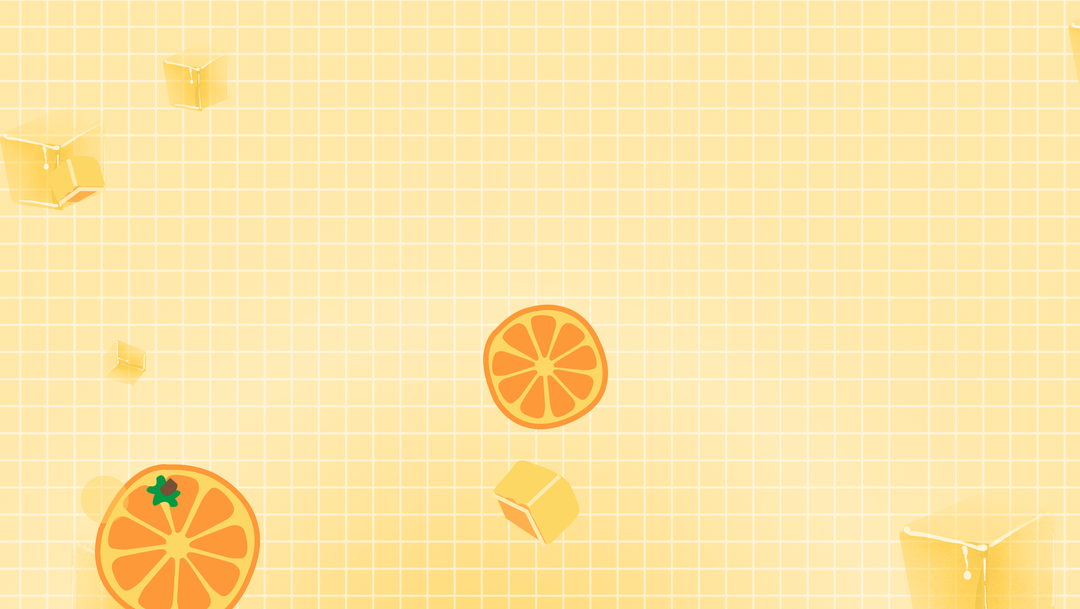




Slide 2



Bạn nhỏ đã làm những công việc gì?

Slide 3




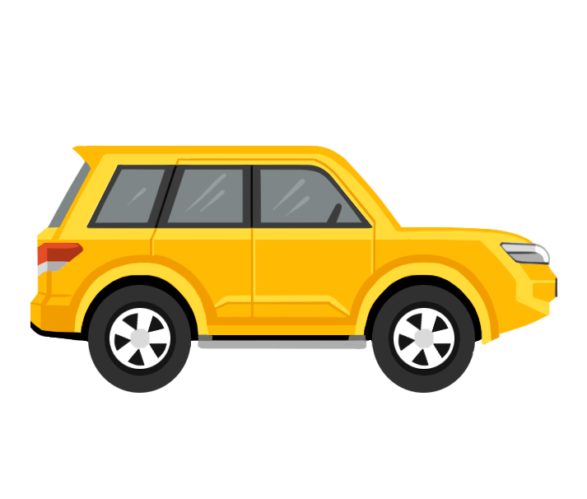
TIẾNG VIỆT

Slide 4


Slide 5

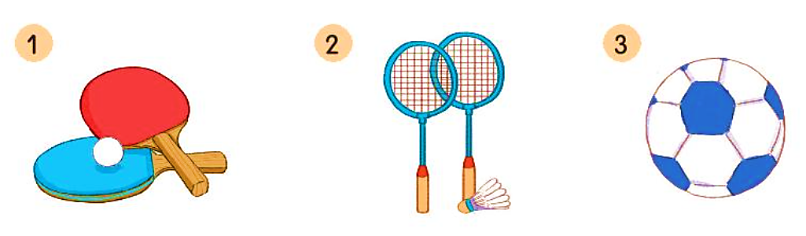

Nói tên các dụng cụ thể thao sau:

Slide 6
vợt bóng bàn, quả bóng bàn
vợt cầu lông, quả cầu lông
quả bóng đá

Slide 7
Em thích chơi môn thể thao nào?
Dụng cụ môn đó có dễ sử dụng không?
Lưu ý gì khi bảo quản dụng cụ thể thao của môn đó?

Slide 8

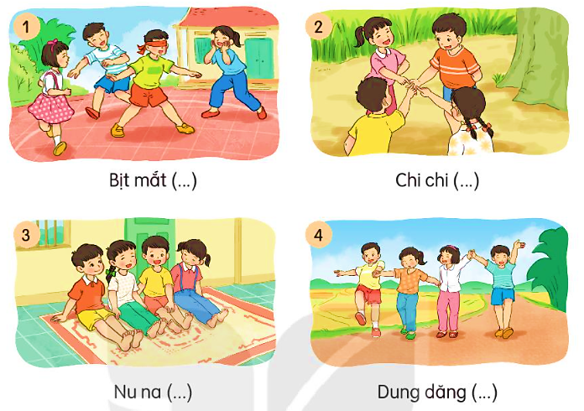
Đây là trò chơi dân gian gì?

Slide 9


Thảo luận nhóm đôi
Ghi chép kết quả ra nháp

Slide 10
Bịt mắt bắt dê
Chi chi chành chành
Nu na nu nống
Dung dăng dung dẻ

Slide 11


Slide 12
Em có biết chơi các trò chơi đó không?
Em thường chơi với ai?
Em thích trò nào nhất

Slide 13





3. Đặt câu về hoạt động trong mỗi tranh

Slide 14
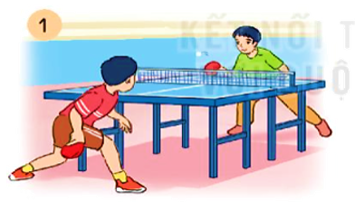
Câu chỉ hoạt động phải có từ chỉ hoạt động
Trong câu từ nào chỉ hoạt động?
M: Hai bạn đang chơi bóng bàn.

Slide 15
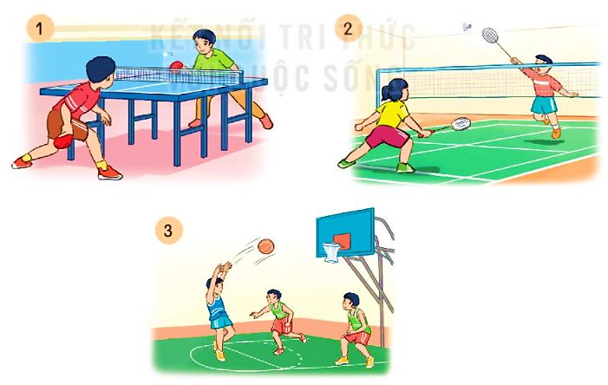
Hai bạn chơi bóng bàn.
Nga và Hùng đang chơi cầu lông.
Các bạn đang chơi bóng rổ rất vui vẻ.

Slide 16


Slide 17

Theo em từ chỉ hoạt động còn những từ nào ngoài từ “chơi”?

Slide 18
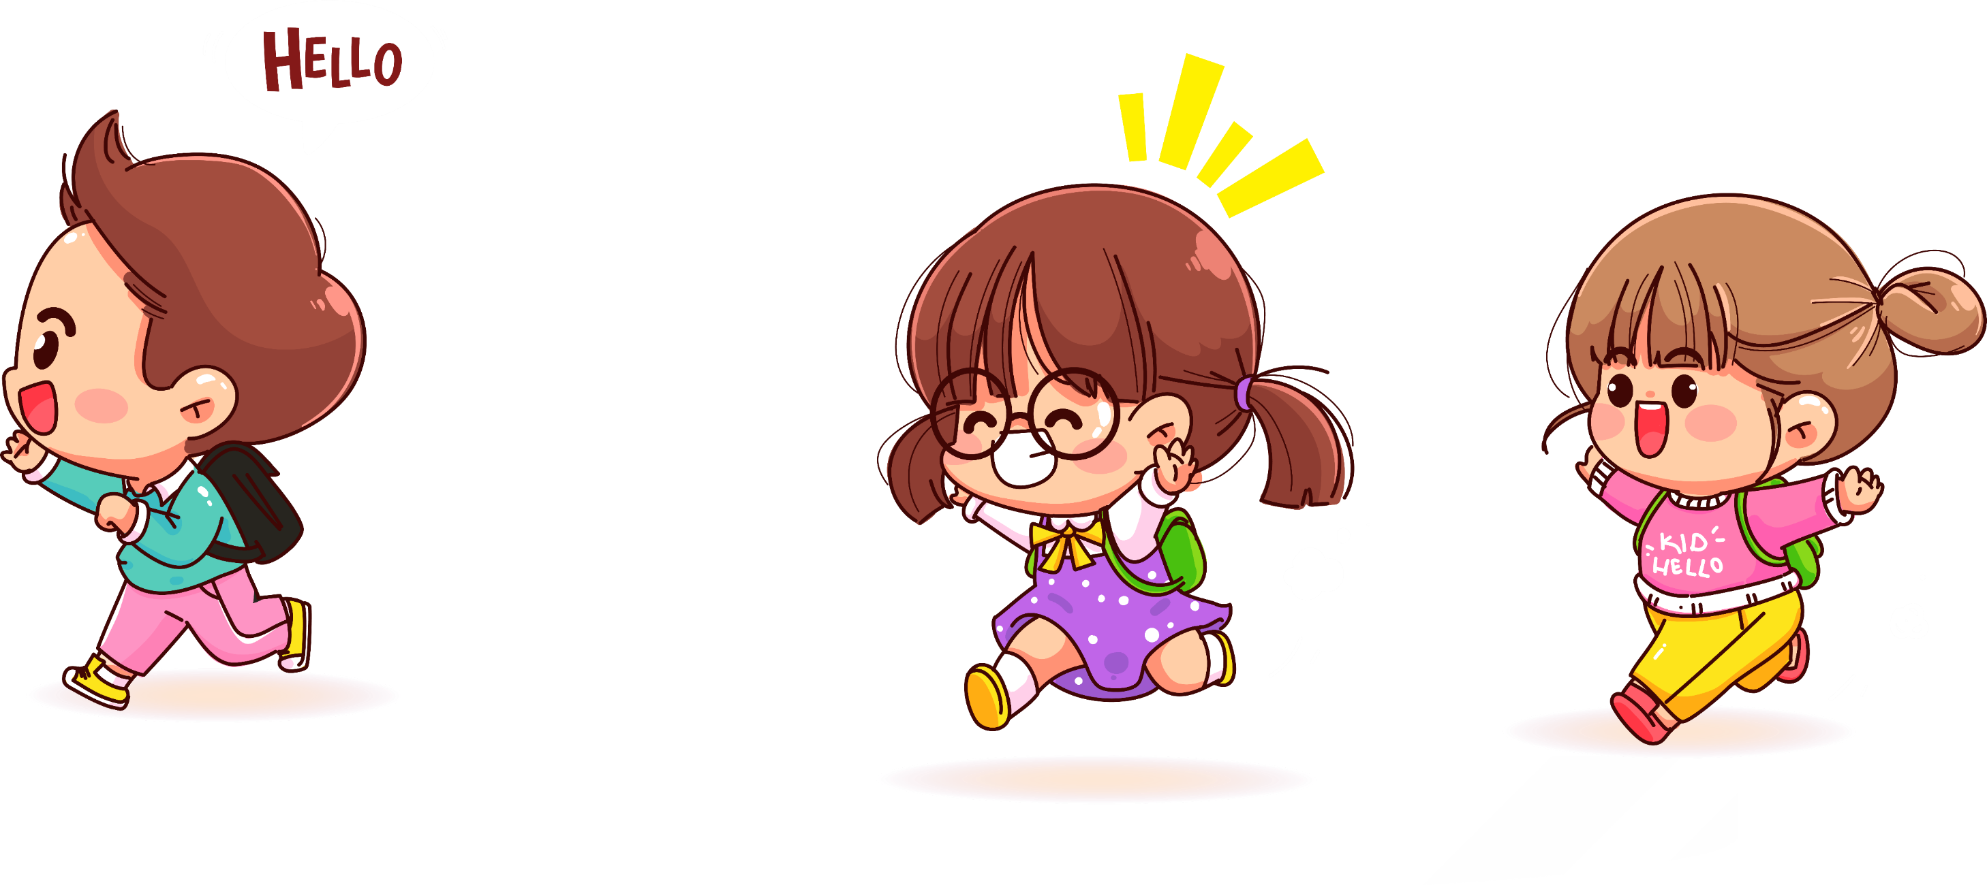
đá, đánh, chạy, đi, nhảy…..

Slide 19

TIẾNG VIỆT

